Slide 1
PBOL Dewi Kusumaningsih
Pertemuan 5

Slide 2
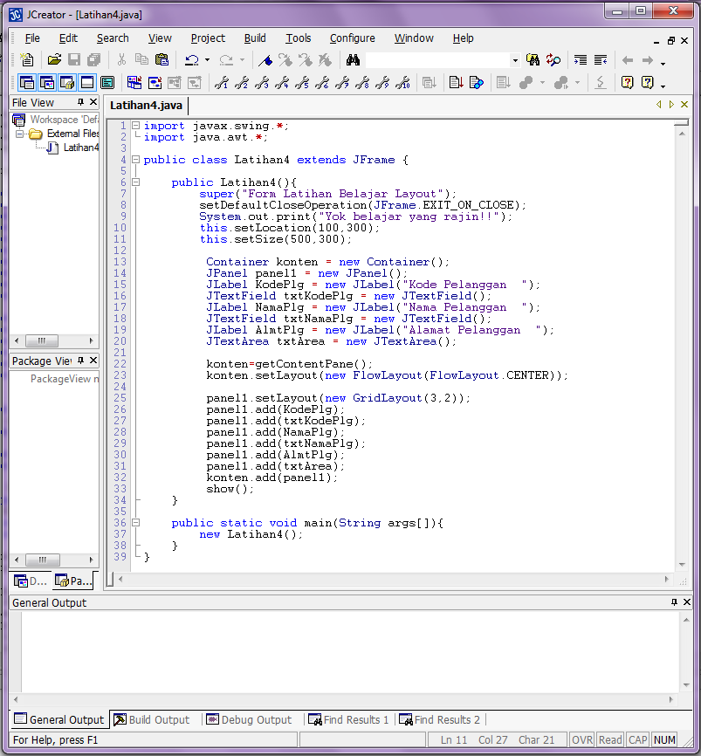
Lanjutan Desain Form
Pekan lalu sampai dibagian ini

Slide 3
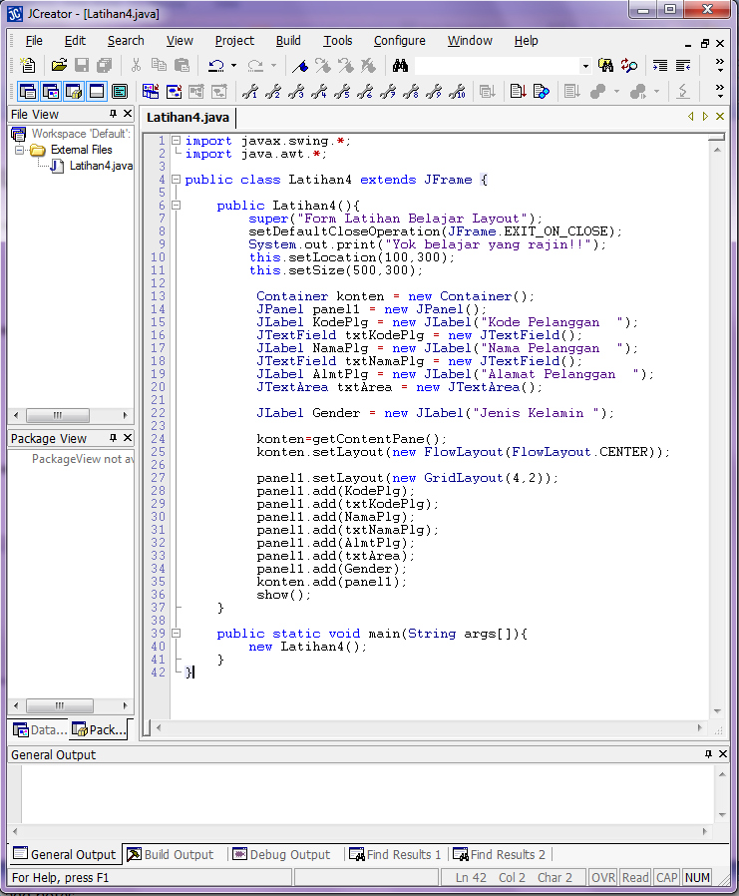
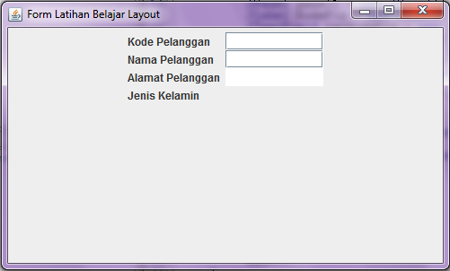
Lanjutan Desain Form
Tambahkan satu JPabel lagi untuk label Gender
Ubah GridLayout nya menjadi matrik 4 baris 2 kolom
Masukan di panel1

Slide 4
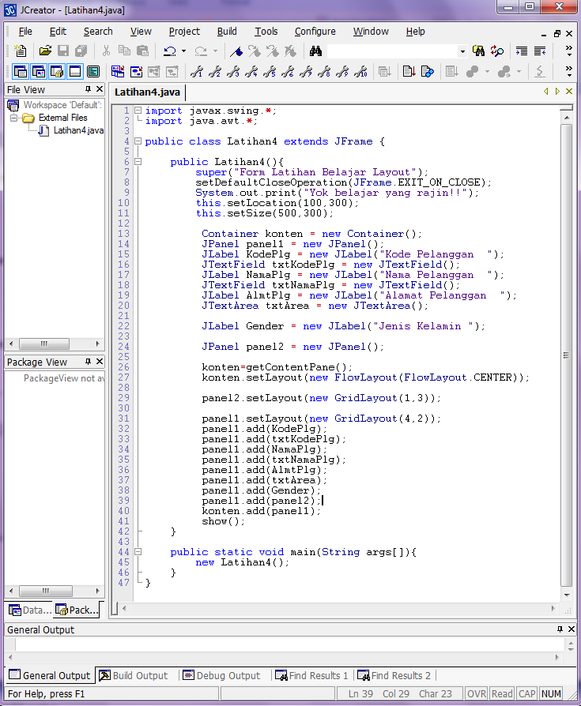
Lanjutan Desain Form
Tambahkan satu JPanel lagi untul Panel RadioButton
Atur Layout panel2 menjadi 1 baris 3 kolom
Masukan di panel1

Slide 5
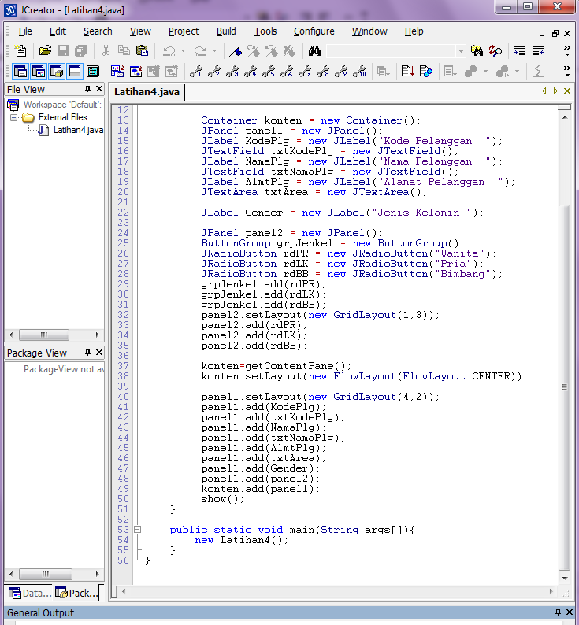
Lanjutan Desain Form
Buat Group RadioButton dengan nama grpJenkel
Buat 3 JRadioButton untuk inisiasi gender
Masukan radio button dalan satu group, agar hanya bisa di klik satu radiobutton saja
Masukan masing2 radiobutton ke panel2
Pastikan panel2 masuk kedalam panel1

Slide 6
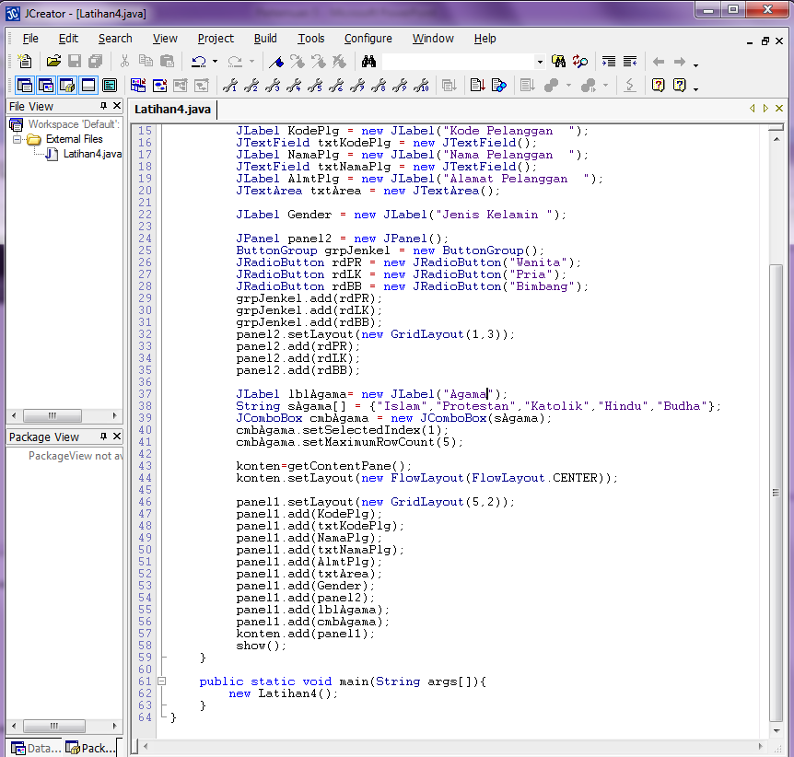
Lanjutan Desain Form
Tambahkan satu JLabel untuk Label agama beri caption Agama;
Deklarasikan String untuk menyimpan isi dari ComboBox yang berisi string agama;
Deklarasikan JComboBox isi dengan String;
Tambahkan perintah cmbAgama.setSelectedIndex(1); untuk mengatur urutan ComboBox yang ditampilkan
Tambahkan cmbAgama.setMaximumRowCount(5); untuk mengatur batas maksimal jumalh baris dalm ComboBox
Ubah Matrik jadi 5 Baris, 2 kolom
Masukan Label Agama dan Combobox dalam panel1

Slide 7
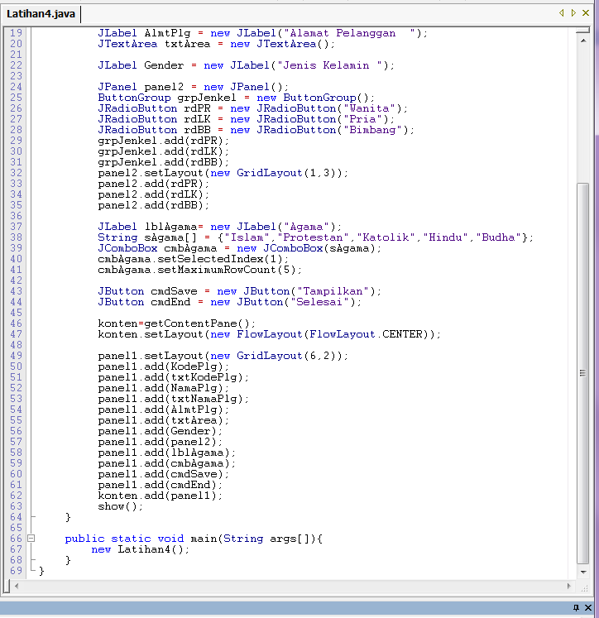
Lanjutan Desain Form
Tambahkan dua JButton lengkapi dengan caption nya;
Ubah GridLayoutnya menjadi 6 Baris 2 kolom
Masukan kedua JButton ke panel1

Slide 8
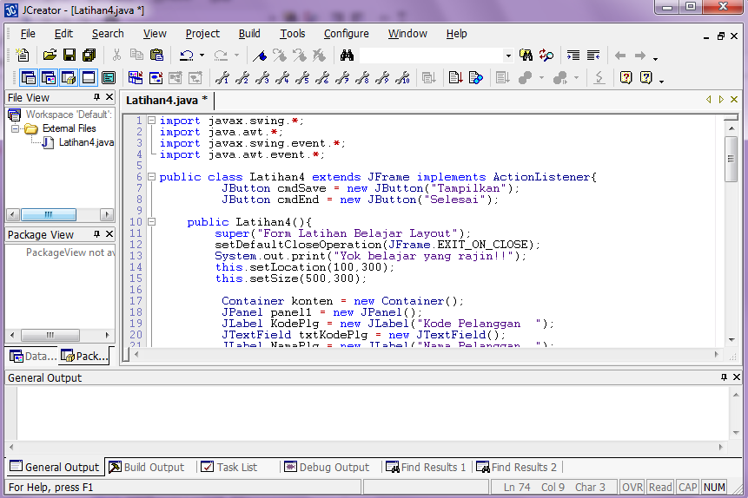
Lanjutan Desain Form
Sekarang kita akan tambahkan perintah agar komponen bisa mendengar apa yg kita perintahkan dengan ActionListerner
Pindahkan Jbutton diatas class Latihan4
Deklarasikan event agar dapat menerima respon

Slide 9
Lanjutan Desain Form
Sekarang kita akan tambahkan perintah agar komponen bisa mendengar apa yg kita perintahkan dengan ActionListerner
Pindahkan Jbutton diatas class Latihan4
Deklarasikan event agar dapat menerima respon

Slide 10
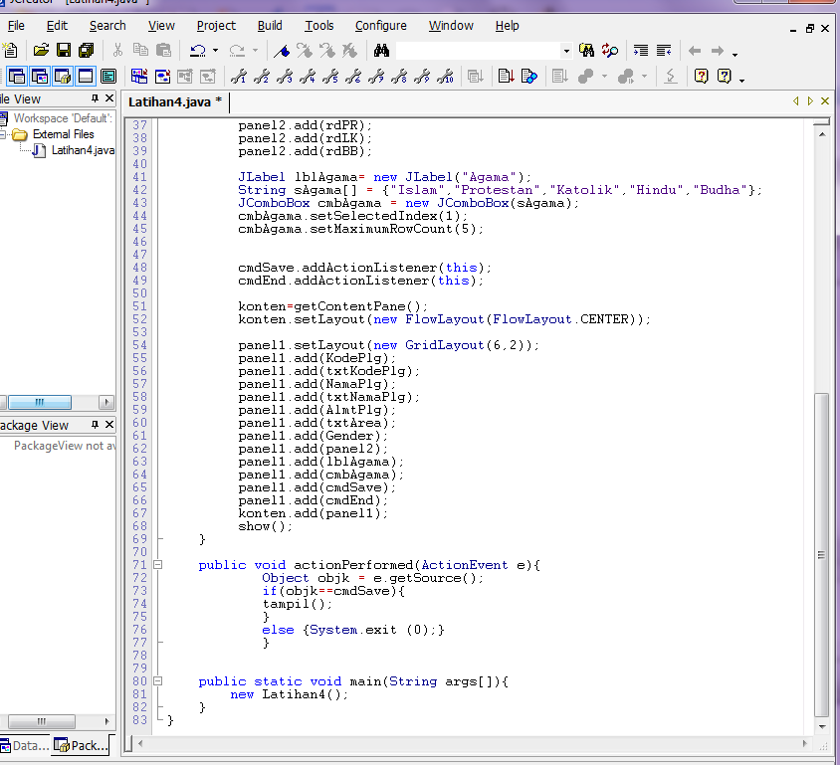
Lanjutan Desain Form
Berikan perintah pada kompoene yang bisa diberi event
Berikan jawaban dari ActionListener yaitu actionPerformed
Perintahkan apa yg akan dilakukan jika resource diberi action
Panggil metodh tampil
Keluar dari JFrame

Slide 11
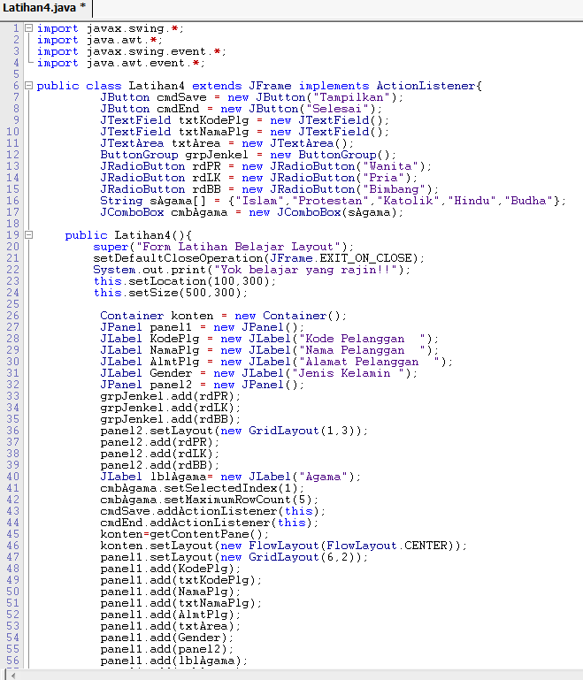

Slide 12
